Slide 1






ỦY BAN NHÂN DÂN QUẬN HẢI AN
TRƯỜNG TIỂU HỌC THÀNH TÔ
KÍNH CHÀO QUÝ THẦY CÔ!
MÔN: TIẾNG VIỆT
Giáo viên: Đỗ Thị Thương

Slide 2




KHỞI ĐỘNG

Slide 3


Slide 5
1. Cùng bạn đóng vai các đồ vật, con vật, loài cây trong bài thơ Mỗi người một việc: Tự giới thiệu mình và cho biết mình làm được việc gì.

Slide 6
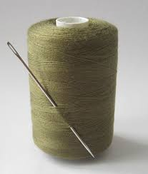
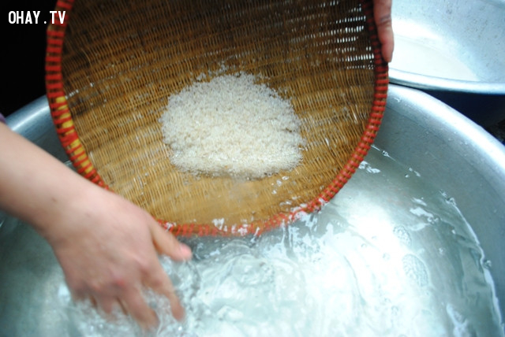
cây kim – sợi chỉ
cái rá

Slide 7
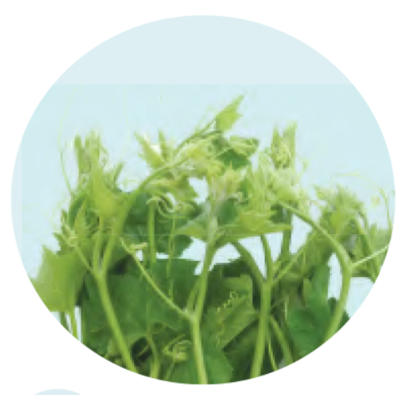
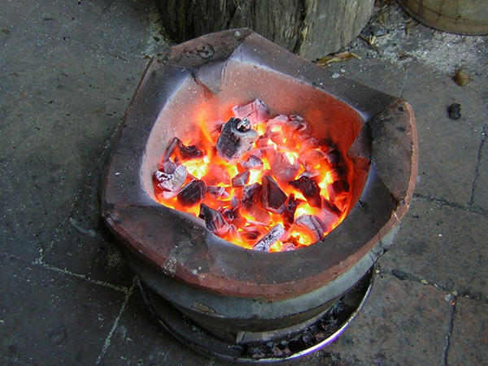
ngọn mướp
hòn than - lò

Slide 8


Slide 9






Slide 10


Tiêu chí nhận xét
- Bạn nói có rõ ràng, thành câu không?
- Bạn đóng vai và tự giới thiệu có vui, tự nhiên không?

Slide 11
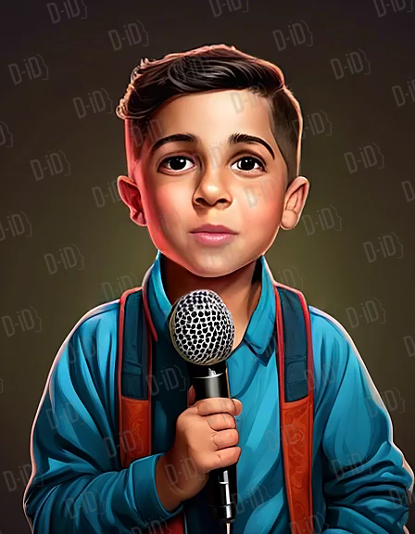
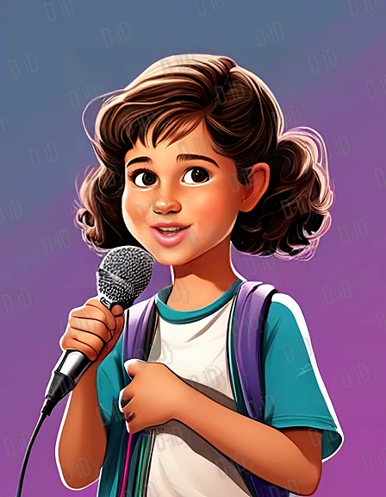
2. Giả sử em được mời lên sân khấu giao lưu với các bạn trong trường, em hãy tự giới thiệu về mình:

Slide 13
a) Nói lời chào các bạn.
b) Tự giới thiệu:
- Tên em là gì? - Sở thích của em là gì?
- Em là học sinh lớp nào? - Mơ ước của em là gì?
c) Có thể biểu diễn một tiết mục hát, múa,…..

Slide 15







TRÂN TRỌNG CẢM ƠN CÁC THẦY CÔ VÀ CÁC EM!
CHÚC CÁC EM CHĂM NGOAN, HỌC GIỎI

